Slide 1

TRƯỜNG KỸ THUẬT VÀ CÔNG NGHỆ
KHOA CÔNG NGHỆ THÔNG TIN
ĐỒ ÁN CƠ SỞ NGÀNH
XÂY DỰNG WEBSITE BÁN TRÁI CÂY NHẬP KHẨU
GVHD: ThS. Dương Ngọc Vân Khanh
SVTH: Nguyễn Quốc Anh
MSSV: 110123244
Lớp: DA23TTB

Slide 2
NỘI DUNG TRÌNH BÀY
Tổng quan về đề tài
Cơ sở lý thuyết
Phân tích và thiết kế giao diện
Kết quả nghiên cứu
Kết luận và hướng phát triển

Slide 3
TỔNG QUAN VỀ ĐỀ TÀI
Lý do chọn đề tài
Do nhu cầu sử dụng trái cây nhập khẩu trong xã hội hiện đại ngày càng cao và sự trôi nổi tràn lan của những thông tin trái cây chưa được kiểm chứng xác thực trên các nền tảng mạng xã hội. Cần có một trang chính thống bán các loại trái cây có thông tin xuất xứ rõ ràng cùng với quy cách sử dụng. Xuất phát từ những bất cập và khó khăn và mong muốn của bản than, đó là lý do mà em chọn đề tài: “Xây dựng website bán trái cây nhập khẩu”.

Slide 4
TỔNG QUAN VỀ ĐỀ TÀI
Mục tiêu của đề tài
Thiết kế ra được giao diện tổng thể với trang chủ, giỏ hàng, chi tiết sản phẩm và trang thanh toán.
Tạo ra giao diện dễ thao tác, sinh động và phù hợp nhu cầu của người dùng.
Website sử dụng dễ dàng cho mọi đối tượng và đảm bảo sự uy tín.

Slide 5
TỔNG QUAN VỀ ĐỀ TÀI
Đối tượng và phạm vi nghiên cứu
Tập trung xây dựng website bán trái cây nhập khẩu trên khu vực nhất định.
Đề tài yêu cầu xây dựng website bán trái cây và thiết kế các chức năng xem chi tiết, thêm giỏ hàng và thanh toán sản phẩm. Tạo hệ thống dữ liệu quản lý thực tế.

Slide 6
CƠ SỞ LÝ THUYẾT
Những ngôn ngữ và công nghệ đã sử dụng(1)
HTML được sử dụng để tạo cấu trúc “khung sườn” của trang web, nhờ có HTML mà có thể chia bố cục website ra một cách hợp lý giữa các thành phần.
CSS định dạng căn chỉnh layout, thiết kế các nút bấm và làm cho giao diện nhìn chuyên nghiệp hơn.
JavaScript xử lý các tương tác trên website khi người dùng bấm vào các nút xử lý.

Slide 7
CƠ SỞ LÝ THUYẾT
Những ngôn ngữ và công nghệ đã sử dụng(2)
PHP sử dụng để xử lý logic phía máy chủ như các phần đăng nhập đăng ký,...và đảm nhận kết nối với cơ sở dữ liệu trên máy chủ.
MySQL dùng để lưu trữ dữ liệu của website như thông tin tài khoản khách hàng, sản phẩm,hóa đơn khách hàng đã mua.
➔ Các ngôn ngữ trên đã được học kết hợp lại tạo nên sự hài hòa,logic chặt chẽ giữa các thành phần. Những thành phần này đóng vai trò quan trọng trong việc hình thành nên được website.

Slide 8
CƠ SỞ LÝ THUYẾT
Những ngôn ngữ và công nghệ đã sử dụng(3)
XAMPP đóng vai trò môi trường phát triển để website có thể hoạt động mức cục bộ trên máy tính cá nhân.
Visual Studio Code là công cụ để viết mã nguồn,hỗ trợ nhiều loại mã nguồn khác nhau và có giao diện dễ sử dụng.
phpMyAdmin hỗ trợ quản lý cơ sở dữ liệu thông qua trình duyệt web,giúp tạo bảng và quản lý dữ liệu trực quan hơn.

Slide 9
PHÂN TÍCH VÀ THIẾT KẾ GIAO DIỆN
Đặc tả về yêu cầu chức năng
Hiển thị các loại trái cây có bán trên website: hiển thị tên các loại trái cây và tùy chọn xem chi tiết thông tin từng loại trái cây.
Hiển thị các loại trái cây mà người dùng đã thêm vào giỏ hàng: hiển thị danh sách những loại trái cây mà người dùng thêm vào giỏ và tùy chọn thanh toán theo từng loại trái cây.
Hiển thị hóa đơn khi người dùng thanh toán: hiển thị thông tin khách hàng và thông tin sản phẩm khi người dùng thanh toán đơn hàng.

Slide 10
PHÂN TÍCH VÀ THIẾT KẾ GIAO DIỆN
Đặc tả về yêu cầu phi chức năng
Thiết kế giao diện thân thiện với người dùng: Giao diện trang chủ dễ nhìn, dễ đọc. Các nút điều hướng cần được thiết kế một cách rõ ràng và dễ sử dụng để người dùng có thể dễ dàng điều hướng các trang.
Tính tương thích: Đảm bảo giao diện hiển thị đẹp và đầy đủ chức năng trên mọi thiết bị khác nhau. Đảm bảo đồng nhất về kiểu chữ,màu sắc.

Slide 11
PHÂN TÍCH VÀ THIẾT KẾ GIAO DIỆN
Thiết kế giao diện
Giao diện trang chủ
Giao diện đăng nhập/đăng ký
Giao diện chi tiết sản phẩm
Giao diện giỏ hàng
Giao diện lịch sử hóa đơn
Giao diện quản trị

Slide 12
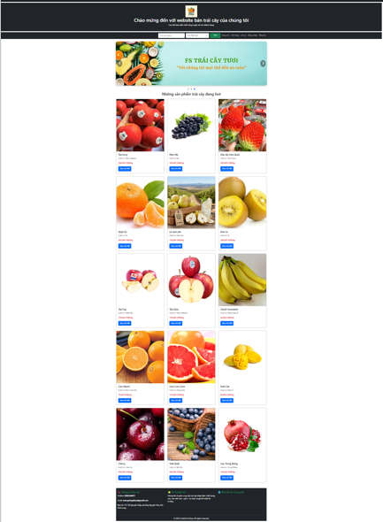
KẾT QUẢ NGHIÊN CỨU
Giao diện trang chủ
Giao diện trang chủ có 4 layout chính:
Phần header ở phía trên chứa logo và khẩu hiệu.
Phần menu có các chức năng tìm kiếm, lọc sản phẩm, đăng nhập, đăng ký,…
Phần trung tầm gồm banner giới thiệu và content chứa thông tin của các sản phẩm.
Phần header có thông tin liên lạc, địa chỉ mua hàng, liên kết mạng xã hội.

Slide 13
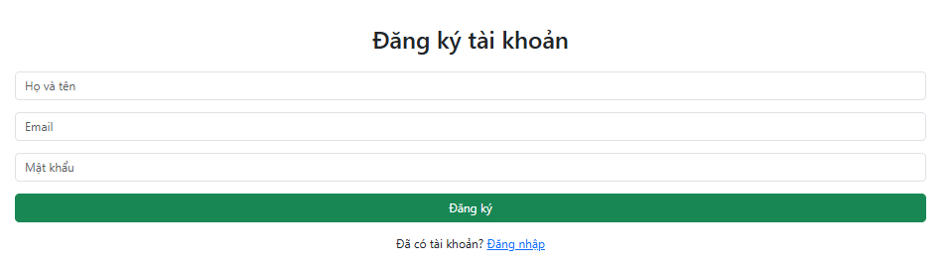
KẾT QUẢ NGHIÊN CỨU
Giao diện đăng ký
Giao diện đăng ký để người dùng nhập thông tin đăng ký để dùng tài khoản đó đăng nhập
Họ và tên của người đăng ký
Email của người đăng ký
Mật khẩu của người đăng ký

Slide 14
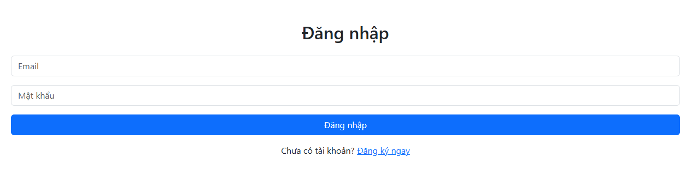
KẾT QUẢ NGHIÊN CỨU
Giao diện đăng nhập
Giao diện đăng nhập để người dùng nhập thông tin đã đăng ký để vào sử dụng website.
Email người dùng đã đăng ký.
Mật khẩu người dùng vừa mới đăng ký

Slide 15
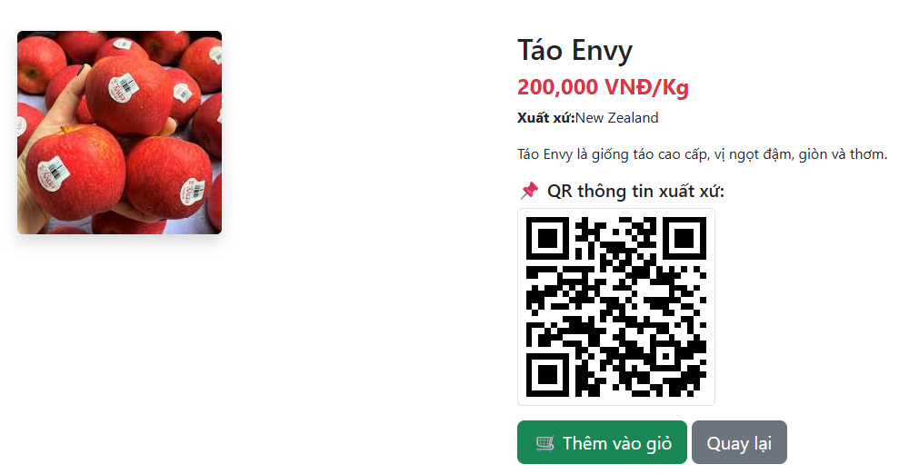
KẾT QUẢ NGHIÊN CỨU
Giao diện chi tiết sản phẩm
Giao diện chi tiết sản phẩm hiển thị tên sản phẩm, hình ảnh, giá tiền, xuất xứ.
QR thông tin xuất xứ cho biết sản phẩm đến từ đâu và các thông tin chi tiết khác.

Slide 16
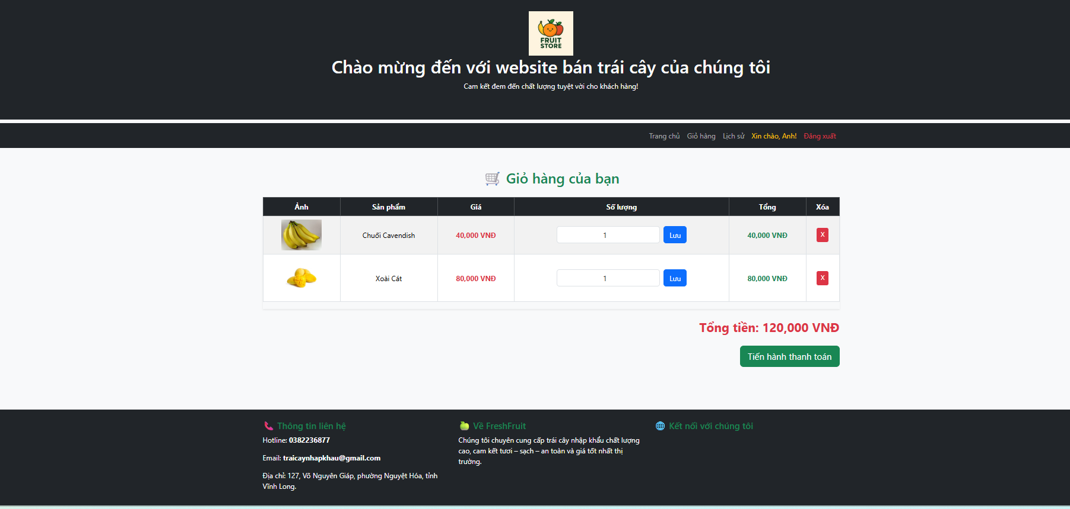
KẾT QUẢ NGHIÊN CỨU
Giao diện giỏ hàng
Giao diện giỏ hàng hiển thị các loại trái cây mà khách hàng đã lưu vào trong giỏ hàng cá nhân.Tại đây khách hàng sẽ chọn số lượng đặt mua theo mong muốn.

Slide 17
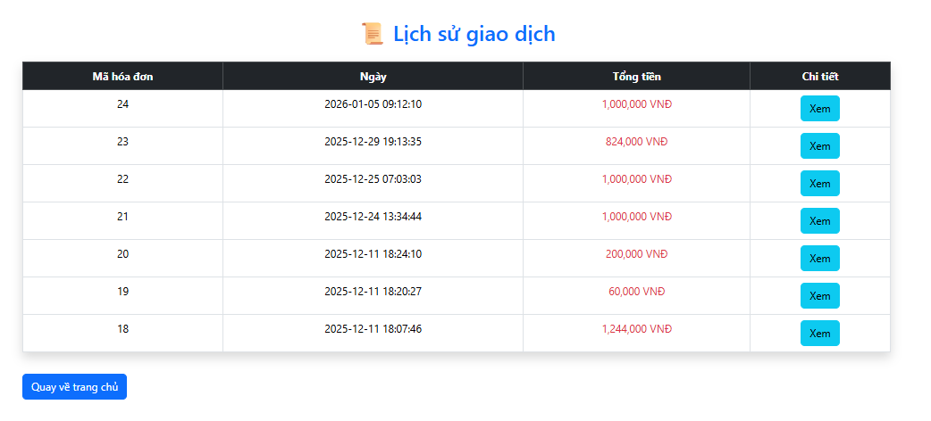
KẾT QUẢ NGHIÊN CỨU
Giao diện lịch sử hóa đơn
Giao diện lịch sử hóa đơn hiển thị các hóa đơn mà khách hàng đã đặt mua sản phẩm, để biết sản phẩm được đặt khi nào và làm minh chứng khi mua bán

Slide 18
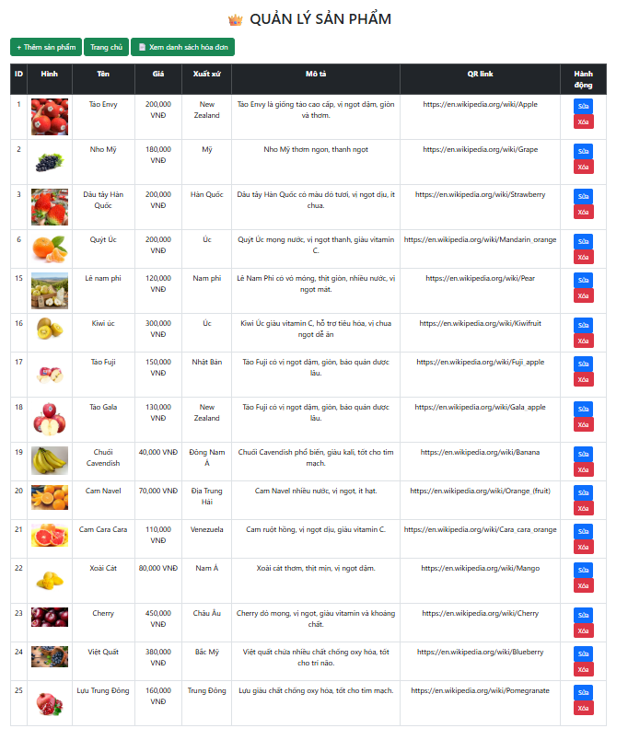
KẾT QUẢ NGHIÊN CỨU
Giao diện quản trị
Giao diện quản trị hiển thị thông tin các sản phẩm được bày bán trên website, các chức năng (thêm, xóa, sửa) được người quản trị sử dụng để điều chỉnh sản phẩm trong quá trình hoạt động.
Đồng thời, xem lại được tất cả các hóa đơn mà khách hàng đã mua để quản lí sản phẩm.

Slide 19
KẾT LUẬN VÀ HƯỚNG PHÁT TRIỂN
Các vấn đề đã đạt được
Hiểu rõ thêm về website và các thành phần ngôn ngữ tạo nên website.
Xây dựng được website bán trái cây hoàn chỉnh gồm đầy đủ các chức năng cần thiết.
Giao diện website dễ nhìn, dễ sử dụng cho mọi nhóm đối tượng người dùng.
Tối ưu hóa trải nghiệm của người dùng.

Slide 20
KẾT LUẬN VÀ HƯỚNG PHÁT TRIỂN
Hướng phát triển
Tiếp tục nghiên cứu để phát triển thêm các tính năng hỗ trợ cho website.
Tích hợp thêm các tính năng bảo mật cho thông tin của người dùng và hóa đơn mua hàng.
Phát triển thêm các tính năng theo hướng cá nhân hóa cho người dùng.
Tăng cường các bộ phận chăm sóc khách hàng và tiếp nhận góp ý của khách hàng.
Tích hợp quảng cáo để phát triển website rộng rãi.

Slide 21
XIN CHÂN THÀNH CẢM ƠN QUÝ THẦY, CÔ ĐÃ CHÚ Ý LẮNG NGHE

